Slide 1
Администратор бюджетных программ государственное учреждение "Отдел занятости и социальных программ Успенского района"
Проект гражданского бюджета
государственного учреждения
"Отдел занятости и социальных программ Успенского района" на 2027-2029 г.г.

Slide 2
Схема бюджетного процесса
Схема бюджетного процесса
Планирование
Исполнение
Исполнение
Местный исполнительный орган
Отдел внутренней политики
Разработка прогноза социально-экономического развития и бюджетных параметров
Составление сводного плана финансирования
Составление сводного плана финансирования
Рассмотрение бюджетной комиссией района бюджетных программ
и бюджетных заявок администраторов бюджетных программ
Внесение изменений в сводный план финансирования
Утверждение годового отчета по исполнению бюджета решением районого маслихата
Формирование годового отчета по исполнению бюджета отдела
Формирование годового отчета по исполнению бюджета отдела
Формирование проекта бюджета отдела на плановый период
Внесение изменений и дополнений в бюджет отдела
Утверждение годового отчета по исполнению бюджета отдела решением районного маслихата
Внесение изменений в сводный план финансирования отдела
Утверждение бюджета отдела решением районного маслихата

Slide 3

Услуги по реализации государственной политики в области обеспечения занятости и реализации социальных программ для населения
2027 год – 60213,0 тыс.тенге,
2028 год - 59459,0 тыс.тенге;
2029 год – 60198,0 тыс.тенге.

Slide 4


Реализация мер по оказанию адресной социальной помощи нового формата и выплата гарантированного социального пакета детям от 1 года до 6 лет
Выплата АСП в 2027 году запланировано на сумму
из МБ 41959,0 тыс. тенге;
Количество получателей -443 чел. получателей на адресную социальную помощь.
Количество получателей – 133 чел. оказание социальной помощи в виде разницы между среднедушевым и установленной в области черты бедности из расчета на каждого члена семьи, возмещение стоимости гарантированных социальных пакетов для детей от 1-го года до 6-ти лет

Slide 5

Оказание социальной помощи нуждающимся гражданам на дому
Всего в 2027 году планируется на сумму 185710,0тыс.тенге, в том числе:
Общий охват получателей услуг 237 человек.

Slide 6

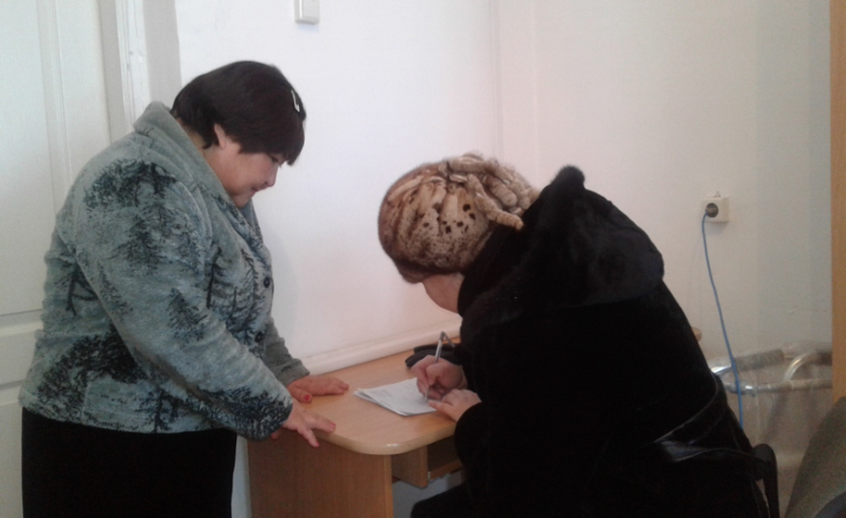



Социальная помощь отдельным категориям нуждающихся граждан по решению местных представительных органов
Выплата социальной помощи в 2027 году планируется на сумму 60000,0 тыс.тенге, в том числе:
23 лицам приравненным к участникам и инвалидам ВОВ;
28 труженникам тыла;
49 детям-инвалидам;
246 инвалидам всех групп;
178 онкобольным;
5 туббольным;
2 гражданам попавшим в трудную жизненную ситуацию;
78 малообеспеченным семьям
176 социально-значимые заболевания
599 лица пожилого возраста
5 на проезд гемодиализ
31 Соц.поддержка отдельных категории граждан
1 соц.поддержка детей - сирот

Slide 7
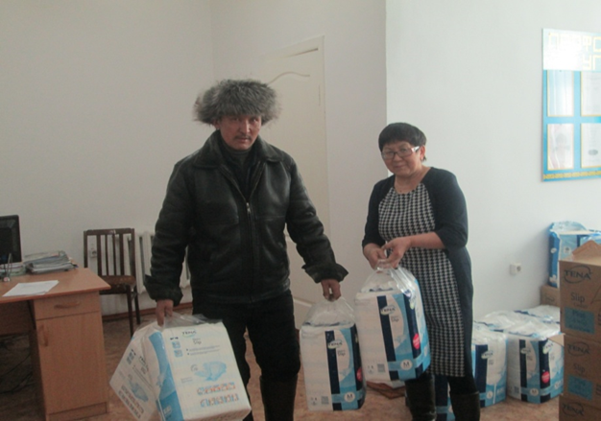
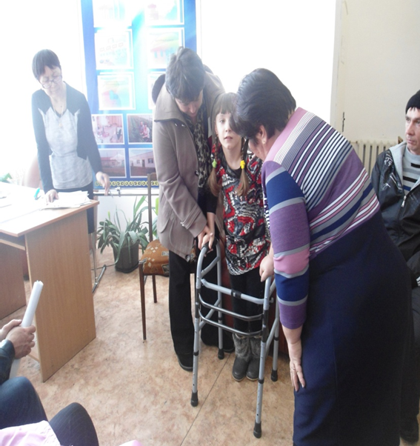
Обеспечение нуждающихся лиц с инвалидностью протезно-ортопедическими, сурдотехническими и тифлотехническими средствами, специальными средствами передвижения, обязательными гигиеническими средствами, а также предоставление услуг санаторно-курортного лечения, специалиста жестового языка, индивидуальных помощников в соответствии с индивидуальной программой абилитации и реабилитации лица с инвалидностью»
Всего в 2027 году планируется на за счет средств местного бюджета – 49412,0тыс.тенге.
Общий охват инвалидов различными видами услуг составляет более 234 человек.

